Slide 1
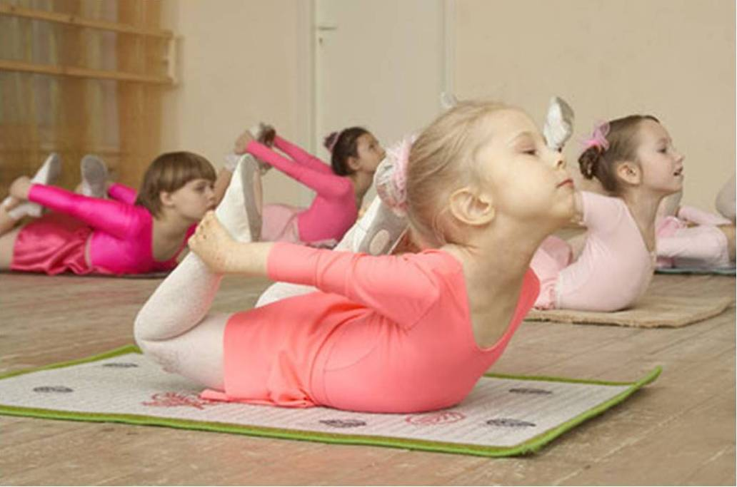
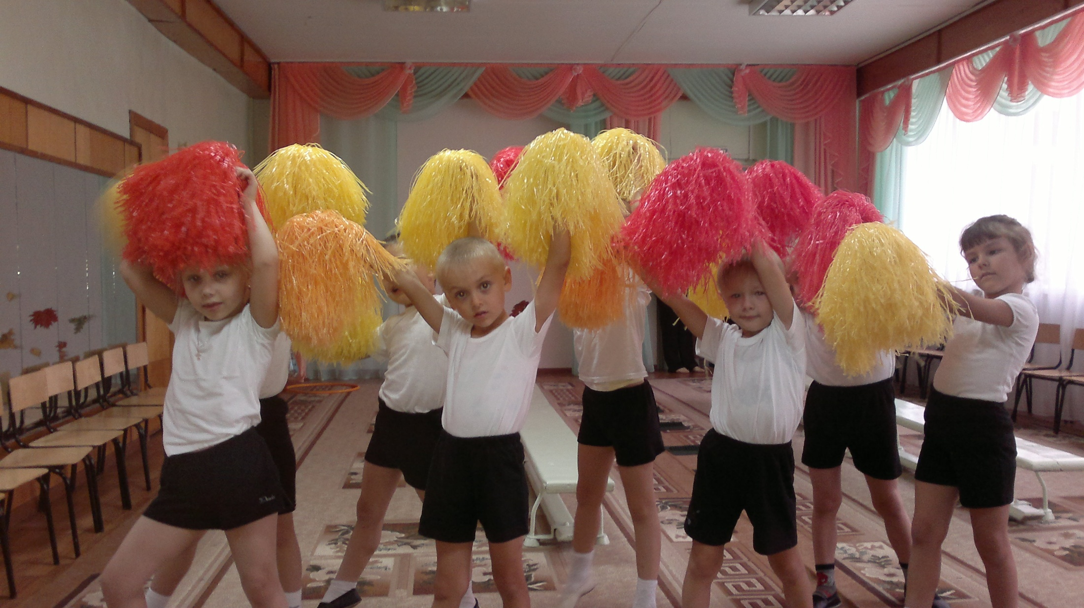
Ритмопластика с элементами игрового стретчинга для детей дошкольного возраста

Slide 2
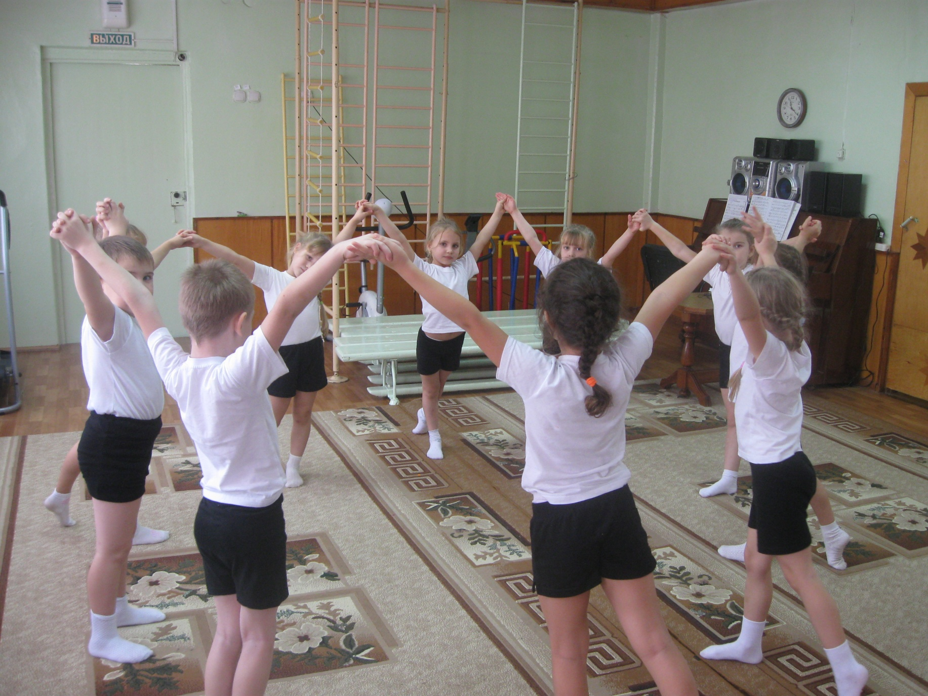
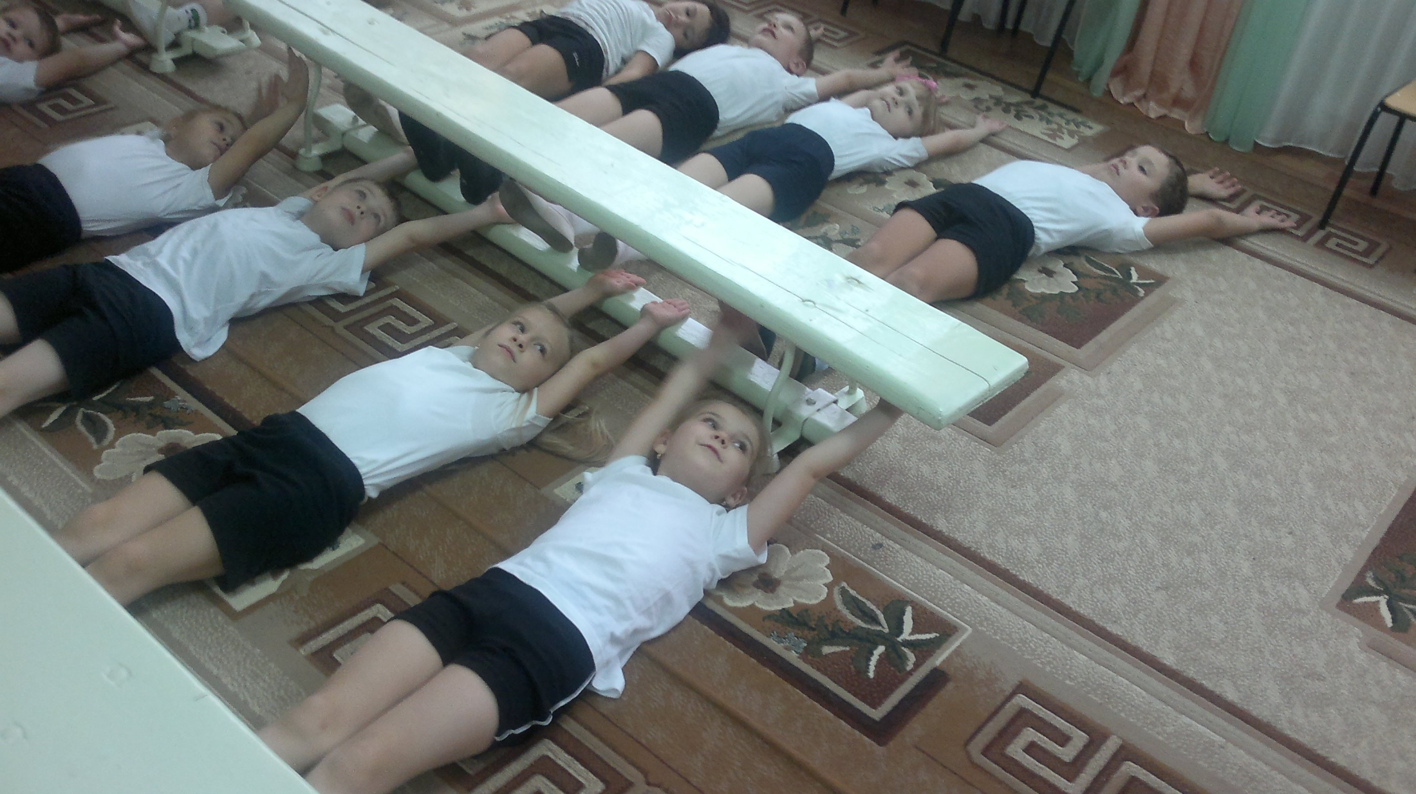
Ритмопластика
Ритмопластика - один из видов спорта, способствующий раскрытию и реализации внутреннего потенциала, его творческих способностей

Slide 3
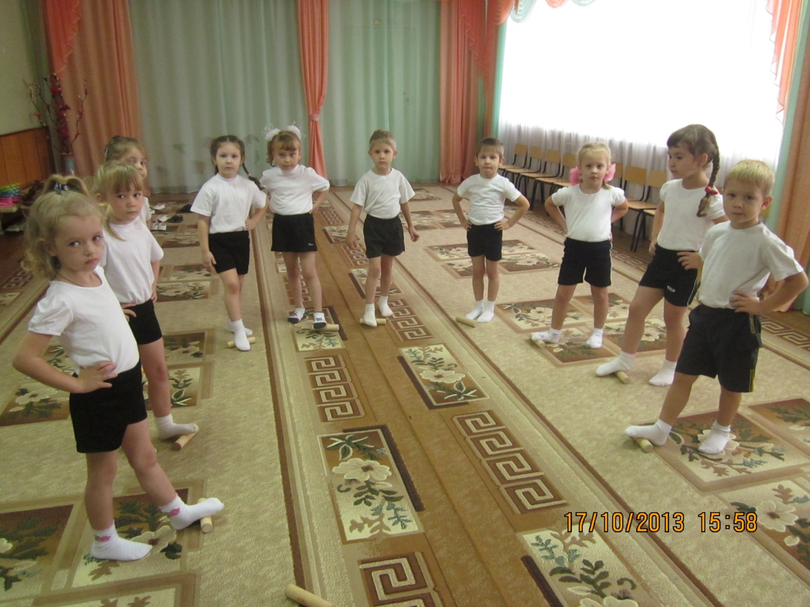
Ритмопластика – богатый источник самовыражения. Ей присущ творческий компонент. Создание новых композиций, новых элементов, совершенствование индивидуального стиля – все это стимулирует воображение, развивает творческие способности детей.

Slide 4
Цель работы : развивать и совершенствовать двигательные умения и навыки у детей младшего дошкольного возраста посредством ритмопластики.
Задачи:
1.Совершенствовать технику основных движений, добиваясь естественности, легкости, точности, выразительности их выполнения.
2. Упражнять в развитии статического и динамического равновесия,
координации движений.
3.Обеспечивать разностороннее развитие личности ребёнка: инициативность, творчество, фантазию; поддерживать интерес к физической культуре и спорту.
4. Развивать умение согласовывать ритм движений с музыкальным
сопровождением, грациозно выполнять знакомые физические упражнения под музыку; сохранять правильную осанку в различных видах деятельности.
5. Воспитывать художественно-эстетическое восприятие.

Slide 5
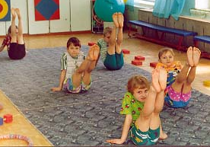
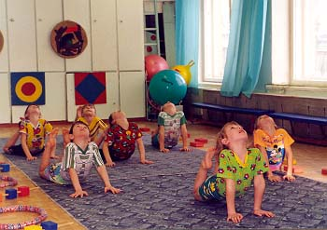
Стретчинг для детей
Игра - ведущий вид деятельности дошкольника.
Упражнения стретчинга носят имитационный характер и выполняются по ходу сюжетно-ролевой игры, состоящей из взаимосвязанных игровой ситуаций, заданий, упражнений, подобранных таким образом, чтобы содействовать решению оздоровительных и развивающих задач.

Slide 6
Что такое игровой стретчинг?
это специально подобранные упражнения на растяжку мышц, проводимые с детьми в игровой форме.
Методика игрового стретчинга основана на статичных растяжках мышц тела и суставно-связочного аппарата рук, ног, позвоночника, оказывающих глубокое оздоровительное воздействие на весь организм.

Slide 7
Задачи игрового стретчинга
У детей исчезают комплексы, связанные с физическим несовершенством тела, неумением им управлять.
Упражнения направлены на профилактику различных деформаций позвоночника, укрепление его связочного аппарата, формирование правильной осанки.
Кроме этого, развиваются эластичность мышц, координация движений, воспитываются выносливость и старательность.
Образно-подражательные движения развивают творческую, двигательную деятельность, творческое мышление, двигательную память, быстроту реакции, ориентировку в движении и пространстве, внимание.

Slide 8
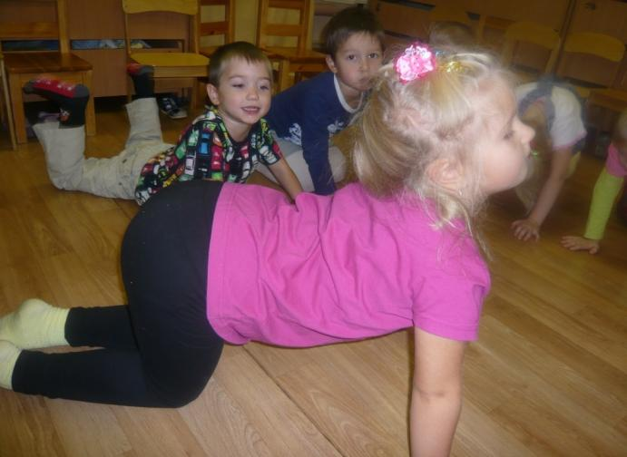
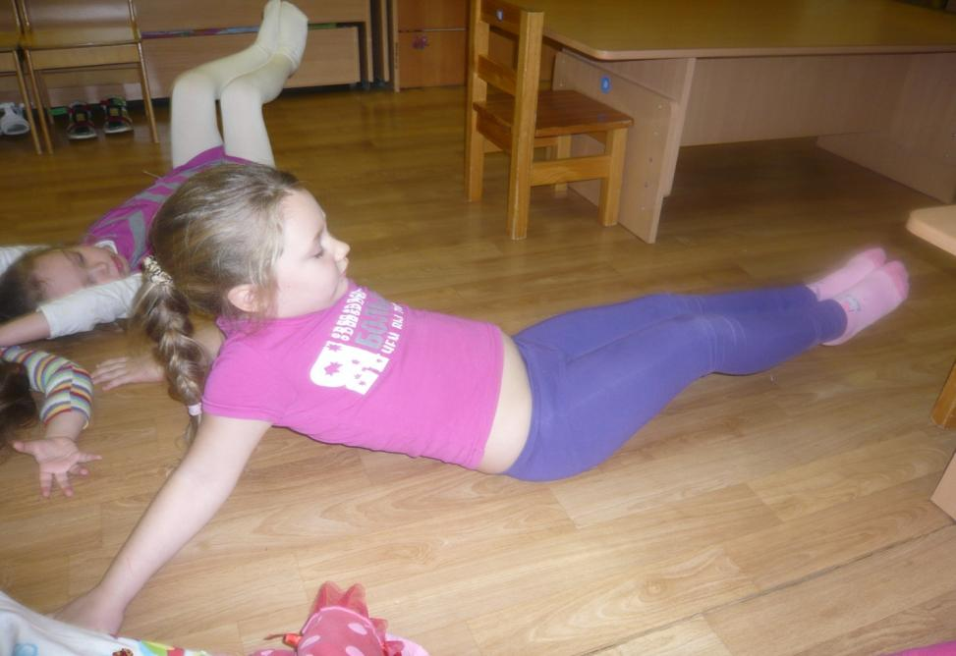
Все занятия и физические упражнения стретчинга проводятся в интересной, театральной форме. Перевоплощение в любимых сказочных и мультипликационных героев в процессе занятий еще больше заинтересовывают детей в выполнении нужных движений. Делаются они без какого-либо вмешательства со стороны, а их медленный темп дает возможность ребенку прочувствовать все свое тело, при этом сохраняется максимальная безопасность для здоровья

Slide 9
